Slide 1
Муниципальное бюджетное общеобразовательное учреждение
средняя общеобразовательная школа №2 г. Лобня,
141730, Московская область, ул. Фестивальная, 1а
ПРОЕКТ
«Моя семейная реликвия»
Автор материала:
ученица 1 А класса Епифанова Елизавета
Руководитель:
учитель начальных классов
высшей квалификационной категории
МБОУ СОШ №2 г. Лобня Московской области
Мукосий Мария Васильевна
Лобня, 2018г.

Slide 2
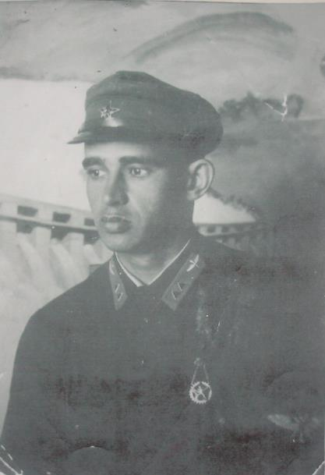
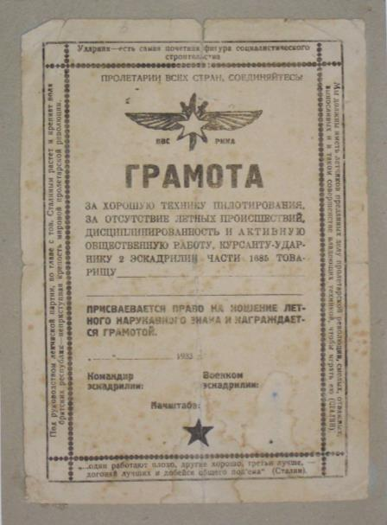
Наша семейная
реликвия –
Фотография моего
прапрадедушки.

Slide 3
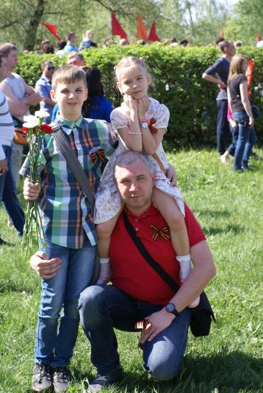
Наша семейная традиция –
каждый год 9 мая участвовать в городском митинге в честь Дня Победы.

Slide 4
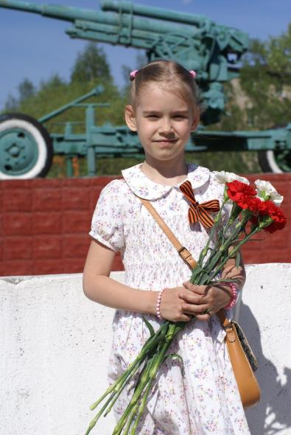
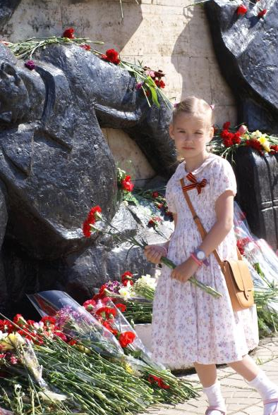
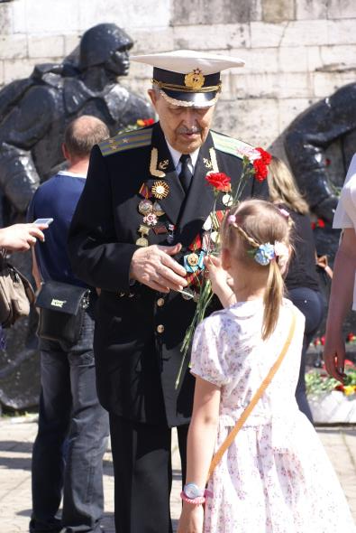

Slide 5
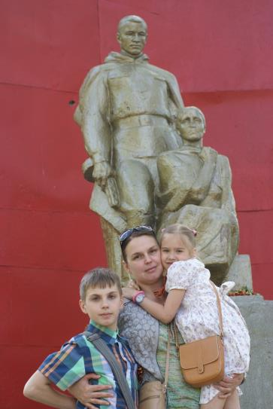
И вот мы на Красной поляне. Под весенней зеленью деревьев стоит скромный памятник, по сторонам которого расположены щиты, исписанные сотнями фамилий.

Slide 6
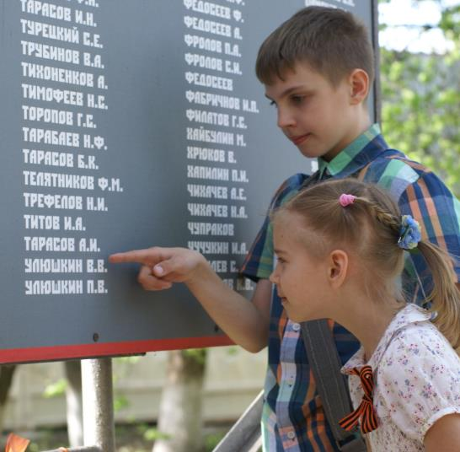
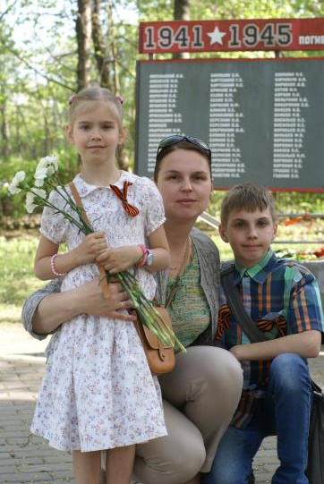
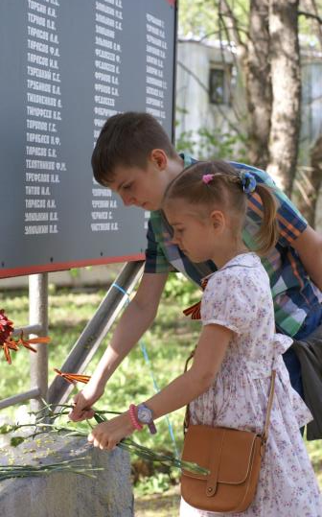

Slide 7
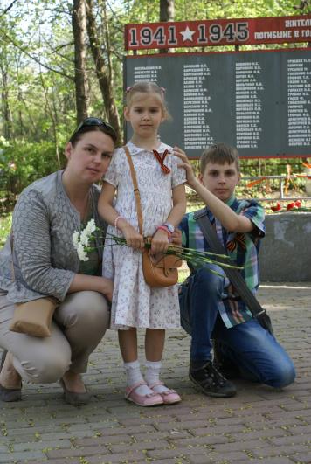
УЛИЦА братьев Улюшкиных.

Slide 8
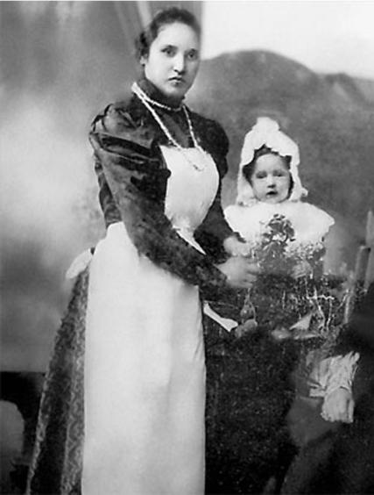
Было у матери пять сыновей…
В 1941 году проводила Екатерина Дмитриевна своих сыновей:
Василя
Петра
Ивана
Михаила
Сергея
на войну, и ни одного не дождалась. Все они погибли, защищая нашу Родину.

Slide 9
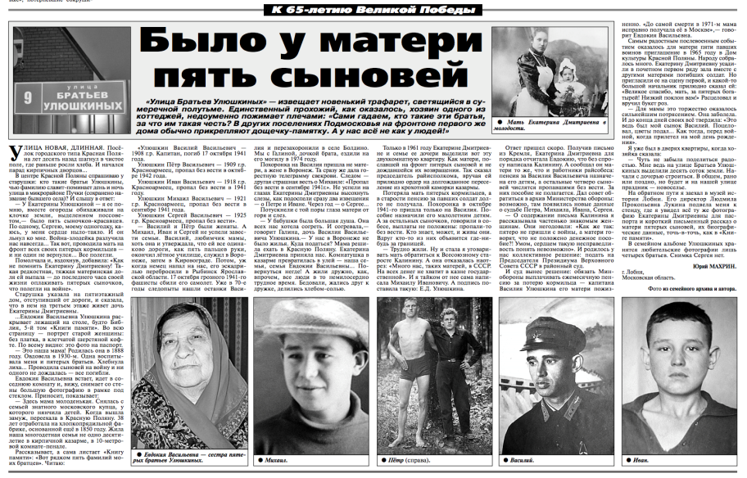
Статья в газете «ПРАВДА»
От 21 апреля 2010 года о семье Улюшкиных

Slide 10
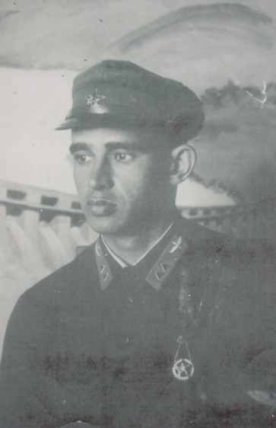
Василий Васильевич Улюшкин
Родился в 1908 году в деревне Лунево Московской губернии.
Погиб 17 октября 1941 в боевом вылете на самолёте ДБ-3.

Slide 11
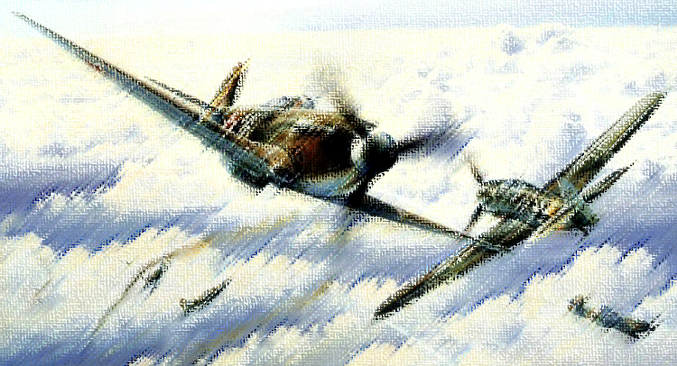
Авиаторы Второй Мировой (информация с сайта http://allaces.ru)
17.10.41 г. с аэродрома Ярославль вылетело 10 самолетов, и взяли курс на Лотошино-Воробьево. Через 1 час 10 минут они произвели бомбежку. Семь самолетов развернулись на обратный курс, а звено капитана Улюшкина продолжило разведывательный полет в район Бородино-Боровск. Все три экипажа на свой аэродром не вернулись.
Улюшкин Василий Васильевич
Страна: СССР
Годы жизни:1908 - 17.10.1941 (ПБЗ)
Место рождения:
Московская обл., Дмитровский р-н,
фабрика Красная Поляна
Вид авиации: ДБА
Категория: летчик
Места службы:42 дбап
?‑17.10.41 Зам. командира полка

Slide 12
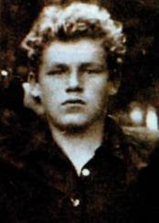
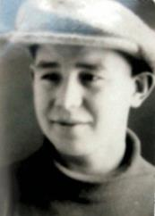
Петр Васильевич Улюшкин
Родился в 1909 году в деревне Лунево Московской губернии. П. Улюшкин пропал без вести в октябре 1942 года в Курской области.
Иван Васильевич Улюшкин
Родился в 1918 году в поселке Красная Поляна Московской губернии.
Пропал без вести.

Slide 13
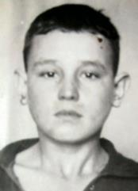
Михаил Васильевич Улюшкин
Родился в 1921 году в поселке Красная Поляна Московской губернии.
Пропал без вести в сентябре 1941 года.
Сергей Васильевич Улюшкин
Родился в 1925 году в поселке Красная Поляна Московской губернии.
Пропал без вести.

Slide 14
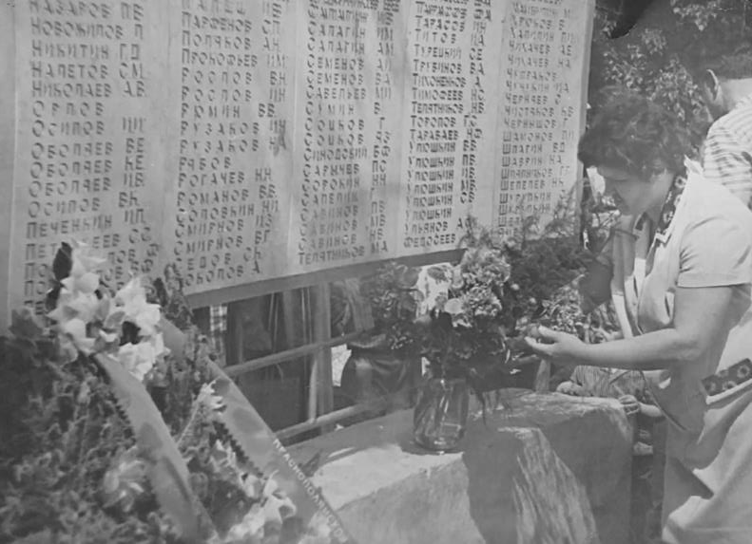
Моя прабабушка, дочь Василия Улюшкина,
Зоя Васильевна Тарасова

Slide 15
Именем братьев Улюшкиных в Лобне называется традиционным ежегодный общегородской турнир по дзюдо среди юношей.

Slide 16
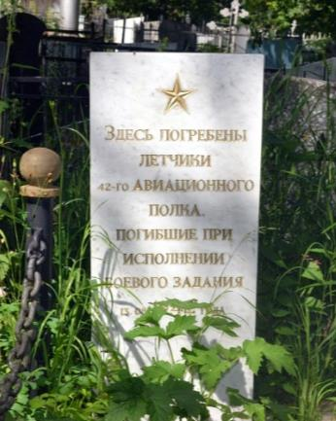
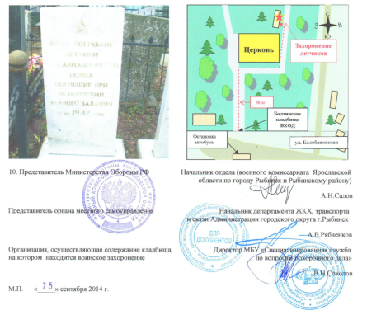
БРАТСКАЯ МОГИЛА ЛЁТЧИКОВ 42-ГО АВИАЦИОННОГО ПОЛКА
г. Рыбинск, ул. Балобановская, Болтинское кладбище Координаты: (58.106654 38.659898)
В 1975 годы следопыты из города Рыбинска нашли сбитый самолет, с останками летчиков и документами Василия Улюшкина.

Slide 17
СЕМЕЙНАЯ РЕЛИКВИЯ

Slide 18
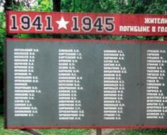
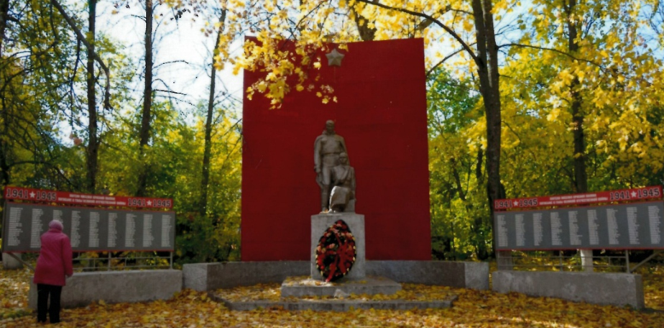
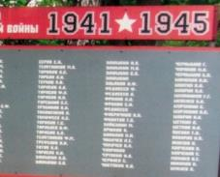
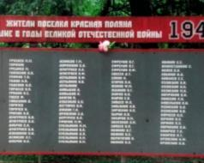
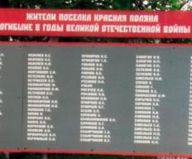
Память о этих людях – самая главная наша реликвия

Slide 19
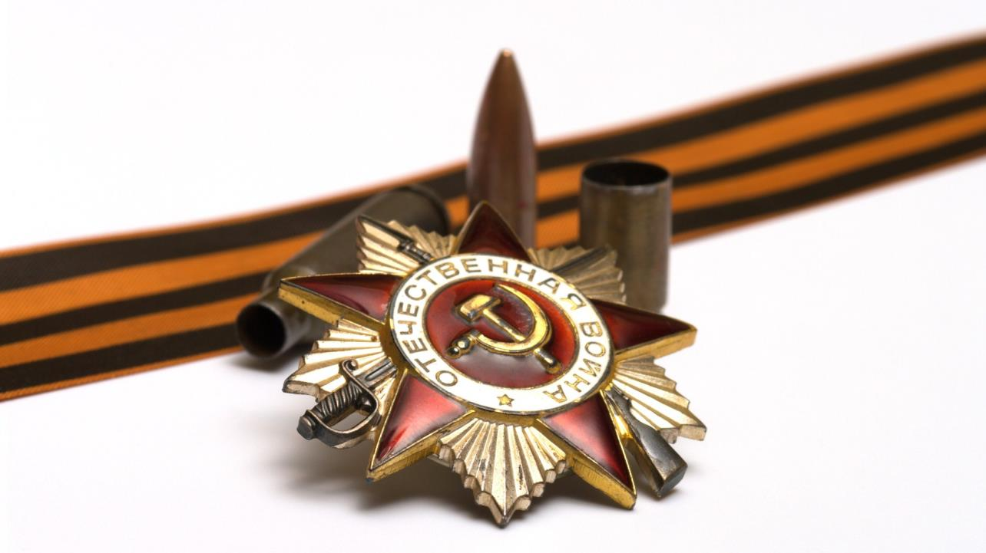
Моя семейная реликвия
Источники:
1. САЙт Общероссийского народного фронта
https://imena.onf.ru/
2. ПОРТАЛ ОРГАНОВ ГОСУДАРСТВЕННОЙ ВЛАСТИ ЯРОСЛАВСКОЙ ОБЛАСТИ
http://www.yarregion.ru
3. САЙТ АВИАТОРЫ ВТОРОЙ МИРОВОЙ
http://allaces.ru
4. САЙТ ПФМЯТЬ НАРОДА 1941-1945
https://pamyat-naroda.ru/
5. САЙТ Победа 1945
http://www.pobeda1945.su/
6. ФОТОАЛЬБОМ ЛОБНЕНСКОЙ ГОРОДСКОЙ ОБЩЕСТВЕННОЙ ОРГАНИЗАЦИИ “музей красная поляна”
7. Домашний архив

